Slide 1
MUlTI CHATIING
출처 표기
2조 : 박승홍/ 심수현 /한승현 /김영우

Slide 2
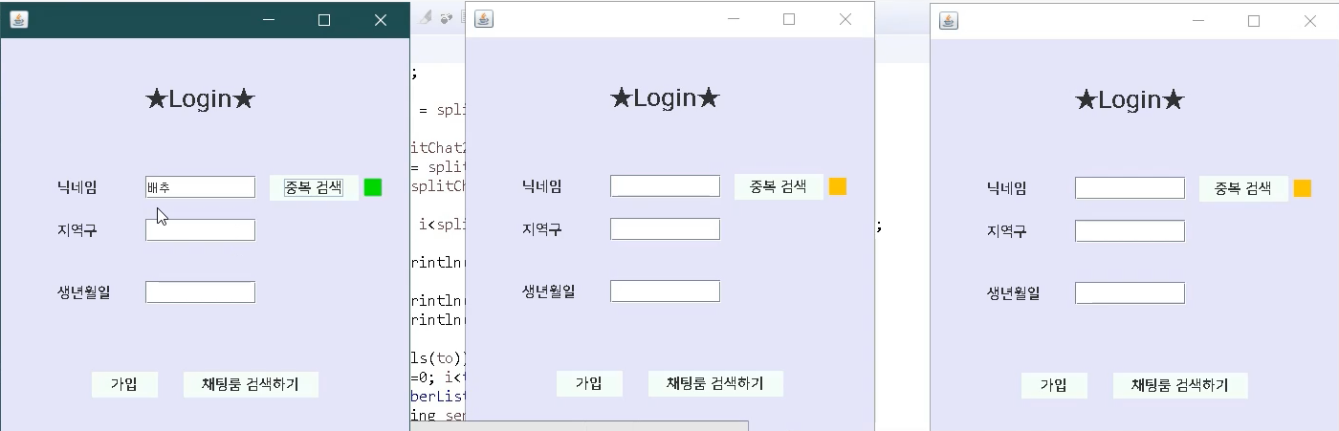
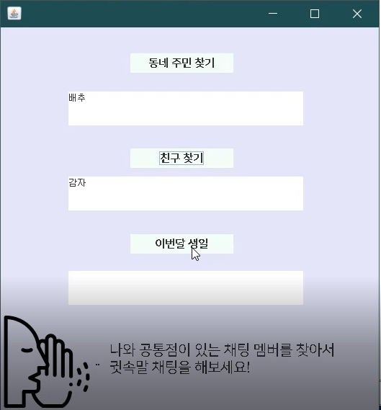
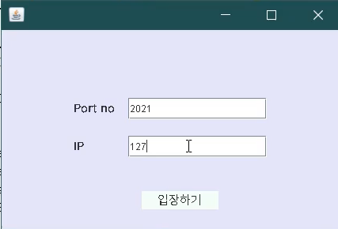
프로그램 화면
06
● ● ● ●
전체 폰트 - 나눔스퀘어OTF
출처 -https://hangeul.naver.com/2017/nanum
(네이버 한글한글아름답게)
멤버조회 사용 이미지 – flaticon
https://www.flaticon.com/free-icon/whisper_5024589?term=whisper&page=1&position=29&page=1&position=29&related_id=5024589&origin=search
(개인적, 상용적 목적으로 무료 사용이 가능함을 확인.)

